Slide 1
がん診療連携拠点病院の緩和ケア提供体制に関するピアレビュー
オンライン開催ハンドブック 別冊③
参加者用ZOOM操作マニュアル
2021年版
2020年12月15日 第2版
2021年9月27日 第3版
国立研究開発法人 国立がん研究センター がん対策研究所 がん医療支援部 編

Slide 2
目次
要旨
参加に必要な機材、環境、ソフトウエア
事前準備～当日参加の流れ
設定・操作手順
困ったときは
Notes:
全シート OJロゴ追加 2020/7/8勝

Slide 3
本マニュアルは、がん診療連携拠点病院の緩和ケア提供体制に関する実地調査を、
ウェブ会議システム『Zoom(ズーム)』を使用しオンラインで実施する際の
参加者向けマニュアルです
１. 要旨
当日までに、マニュアルをお読みいただき、実施環境整備をお願いいたします。
尚、ご不明点等は下記事務局へお問い合わせください。
各都道府県事務局ご担当者様の連絡先、繋がる時間を入れる
Mail： TEL：
Notes:
赤文字部分に各都道府県事務局ご担当者様の連絡先、繋がる時間を入れてください。
※赤文字下線部は削除してください。

Slide 4






２. 参加に必要な機材、環境、ソフトウエア
■機材■
■環境■
①パソコン (Windows PC またはMac)
④インターネット接続環境
×
無線LANでもご受講可能ですが、
できる限り有線での接続をお願いします。
参加者はタブレットなどでも参加可能ですが、
できる限りパソコンからの接続をお願いいたします。
×
②スピーカー、マイク
⑤静かな場所・環境
PC内蔵スピーカー及びマイクを使用すると設定が簡単ですが、発言時ノイズの影響が大きくなります。可能な範囲でヘッドセットなどの外付けマイクの使用を推奨します。※1台のPCから複数名ご参加の場合は、スピーカーフォンをお使いください
他の人が立ち入らない環境を推奨します。
携帯電話・タブレット端末の音が出ないよう、
設定を行ってください。
■ソフトウェア■
③ウェブカメラ
⑥Zoomアプリ (無料版で受講可能)
出席確認、円滑なコミュニケーションのために必ずご準備ください。ノートブックPCであれば、内蔵のカメラがついていることが多いです。内蔵されていない場合は、ウェブカメラをご準備ください。
⑦Microsoft Officeソフト
Word・Excel・PowerPoint

Slide 5
３. 事前準備～当日参加の流れ
① 必要機材、インターネット環境接続、
Zoomアプリの準備
Zoomアプリをダウンロードする際は、下記のURLからお願いします。
https://zoom.us/jp-jp/meetings.html
※偽物のZoomアプリをダウンロードさせるサイトにご注意ください。
② 事前テスト
事務局主催の事前接続テストを実施する場合があります。
事務局のご案内に従ってください。
テストのPOINT! (詳細は４.にて記載)
☑スピーカーテスト（PCから音は聞こえますか）
☑マイクテスト（マイクは反応していますか）
☑ビデオテスト（自分の顔が画面に映っていますか）
☑操作ボタンテスト
必ず当日使用する機材、環境にて行ってください
③ 当日参加

Slide 6
４. 設定・操作手順
Zoomアプリを取得済みの方は⇒②から
アプリ取得・登録お済みの方は⇒③から
Zoomアプリをパソコンへインストールする
Zoomへサインアップ(登録)する
Zoomへサインインする
ウェブカメラ、マイク、スピーカーのテストを行う
使用する機能について
ブレイクアウトルームについて
当日参加の方法

Slide 7

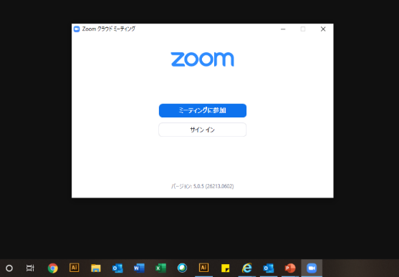
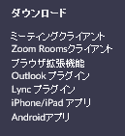
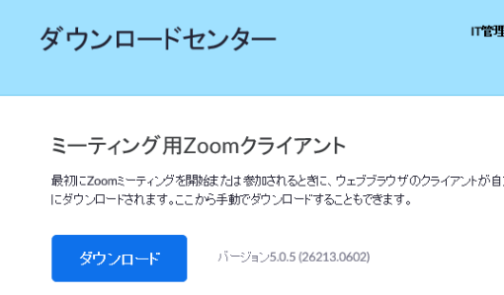
① Zoomアプリを端末へインストールする ※インストール済みの方はスキップ
Step1 Zoomをパソコンにダウンロードする
Step2 インストールを実行する
https://zoom.us/ へアクセス
トップページ最下部より「ダウンロード」をクリック
クリック
画面下部のウィンドウ内「実行」をクリック
インストールが完了すると、サインインの画面が現れる
クリック
タスクバーにアイコンが
表示される
クリック
〔②Zoomへサインアップ(登録)する〕へ

Slide 8
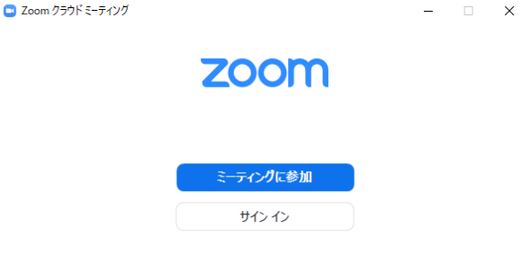

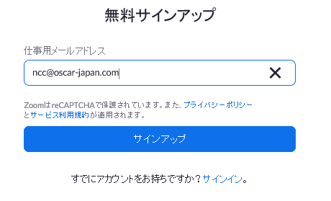
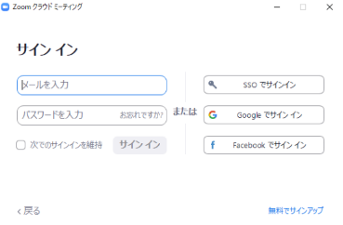
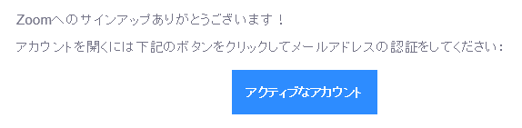
② Zoomへサインアップ(登録)する ※サインアップ済みの方はスキップ
Step1 「サインイン」をクリック
Step3 Zoomのウェブサイトでサインアップ(登録)
生年月日を選択、「続ける」をクリック
クリック
メールアドレスを入力
※受信可能なアドレス
Step2 「サインアップ(登録)」をする
「サインアップ」をクリック
「無料でサインアップ」を
クリック
登録したアドレス届いたメール内の
「アクティブなアカウント」をクリック
クリック
自動でZoomのウェブサイトへ
〔③Zoomへサインインする〕へ

Slide 9
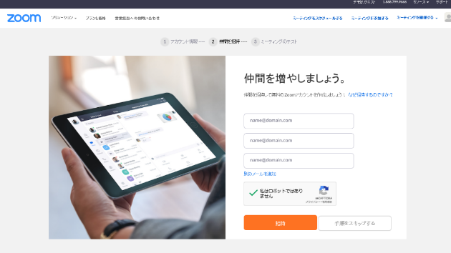


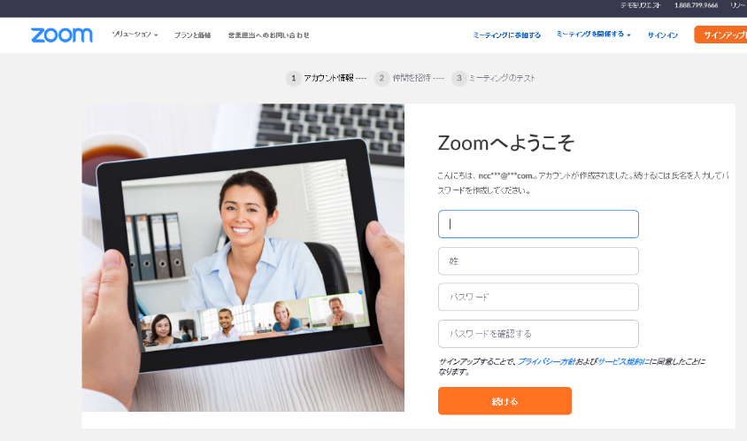

③ Zoomへサインインする
Step2 「仲間を増やしましょう」をスキップ
〔②Zoomへサインアップ(登録)する〕より
クリック
「手順をスキップする」を
クリック
Step1 氏名・パスワードを設定
Step3 「マイアカウント」を開く
姓・名を入力
「マイアカウントへ」を
クリック
パスワードを設定
※８字以上、文字・数字・
小文字と大文字の両方を含む
「続ける」をクリック
〔④設定の変更〕へ

Slide 10


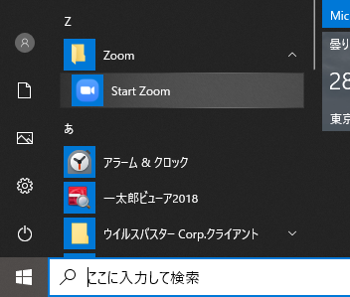
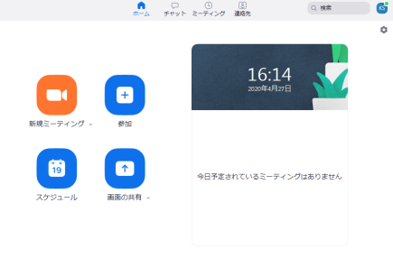
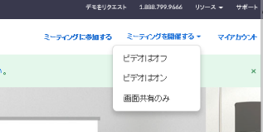


④-1 ウェブカメラ、マイク、スピーカーのテストを行う
！重要！
マイク・スピーカーのテストは
参加前に必ず実施してください
Step1 機材を接続する
スタートボタン➡「Zoom」➡「Start Zoom」をクリック、
Zoomのウィンドウが立ち上がったら「新規ミーティング」をクリック
ウェブカメラ・マイク・スピーカーをパソコンへ接続してください。
※PC内蔵のウェブカメラ・マイク・スピーカーを使用する場合はStep2へ
クリック
Step2 新規ミーティングを開く
【Zoomウェブサイトから開く場合】
【アプリから開く場合】
トップページ右上の「ミーティングを開催する」をクリック
➡「ビデオはオン」をクリック
新規ミーティングがスタート
画面中央に「オーディオに接続」と
表示されたら、「コンピューターでオーディオに参加」をクリック
クリック
クリック
クリック
〔Step3 ウェブカメラをテスト〕へ

Slide 11


④-2 ウェブカメラ、マイク、スピーカーのテストを行う
Step3 カメラをテスト
ビデオが開始
画面左下の「ビデオの開始」をクリック
ご自身が映れば◎
【何も映らない場合】
①カメラを使う他のアプリが起動している
➡他のアプリを終了させる
(他アプリ終了してもビデオが開始されない場合)
➡Zoomアプリを終了し、再度起動させる
②カメラが物理的に接続していない
➡USBケーブル等の接続を確認
クリック
「ビデオの開始」をクリック
赤い斜線が
消えたら
ビデオ稼働中
〔Step4 マイク・スピーカーをテスト〕へ

Slide 12
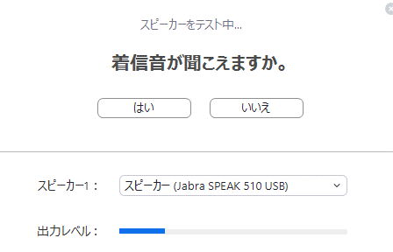
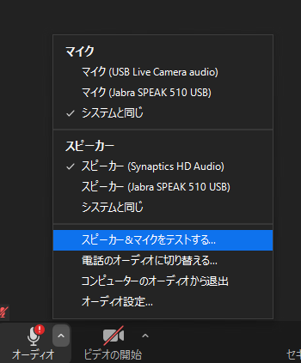
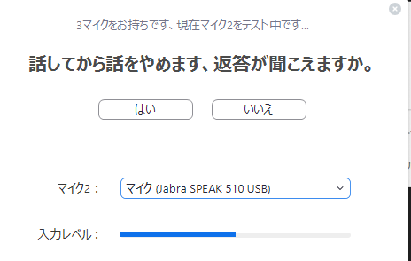
④-3 マイク、スピーカー、ウェブカメラのテストを行う
Step4 マイク・スピーカーをテスト
【スピーカーをテスト】
画面左下の「オーディオ」右側をクリック
➡「スピーカー＆マイクをテストする」をクリック
音が聞こえたら
「はい」をクリック
マイク・スピーカーが
使用したいものが
選択されていることを
必ず確認！
使用するスピーカーが
選択されているか確認
※音が聞こえない場合は、
別のスピーカーを選択します
【マイクをテスト】
ご自身の話した声が聞こえたら
「はい」をクリック
クリック
使用するマイクが
選択されているか確認
※返答が聞こえない場合は、
別のマイクを選択します
クリック

Slide 13
⑤ Zoomの主な機能について
＜参加者が主に使用する機能＞
【ミュート】
発言しない場合はマイクを切る
【画面表示スタイルの変更】
全参加者の画像の表示方法を選ぶ
【チャット】
全員または特定の人とチャットする
レビューアー
参加者
＜レビューアーのみ使用する機能＞
※左記の参加者が使用する機能に加え、下記機能を使用予定
【ホワイトボード機能】
画面共有されたホワイトボードに、
レビュー内容を入力する
【ファイル送信】
チャット機能を使用してファイルを送信する
※事前に「ファイル送信の有効化」が必要

Slide 14


参加者
レビューアー
【ミュート】
画面左下の「ミュート」または参加者バー下の「ミュート」をクリックしてミュート(マイクをオフに)する
「ミュート」をクリック
参加者バー最上部の
ご自身のお名前横の
マイクに斜線が
かかっていればミュート中です
赤い斜線がつけば
ミュート中
「ミュート」をクリック
↓ミュート中

Slide 15
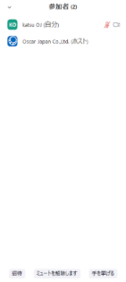
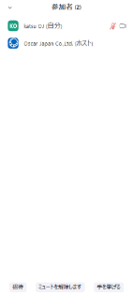
参加者
レビューアー
【画面表示スタイルの変更】
画面右上「ギャラリービュー/スピーカービュー」をクリックすると表示が切り替わります
【スピーカービュー】
クリック
【ギャラリービュー】
参加者が一覧で表示。
※最大49名
(PCスペックによる)
クリックで
切り替わる
ご自身を含む
参加者
発言者が大きく表示される
発言者を
自動でハイライト
「参加者」をクリックすると
参加者バーが画面右に表示されます
「参加者」をクリックすると
参加者バーが画面右に
表示されます

Slide 16

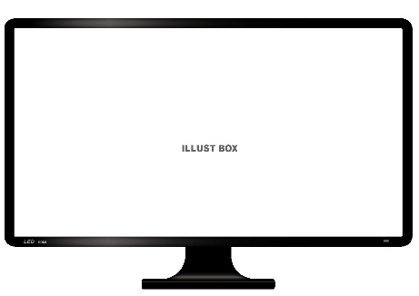

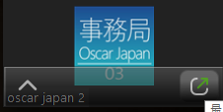
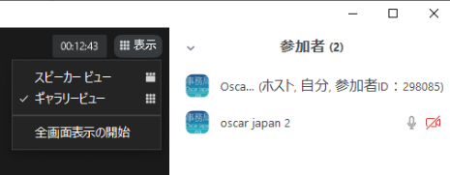
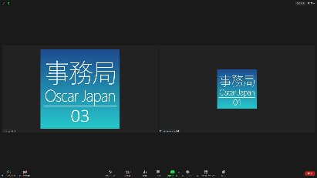
参加者
レビューアー
【画面表示スタイルの変更】
Zoomの画面を大きく表示する
Zoomの画面が小さくなってしまった場合
Zoom画面右上中央の「□」をクリック
Zoomミーティング中、別のアプリケーション画面・最小化ボタンをクリックしてしまった際、Zoomの画面が最小化される場合があります。
「最小化されたビデオの終了」をクリックすると、元の大きな表示画面に戻すことができます。
最小化されたZoom画面
Zoomの画面を画面いっぱい表示させる
(全画面表示)
「表示」をクリック
最小化されたZoom画面右下の
緑の矢印(「最小化されたビデオの終了」)をクリックする
「全画面表示の開始」
をクリック
「ESC」キーを押すか、ダブルクリックすると全画面表示終了
元の大きな表示画面に戻る

Slide 17
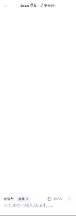





参加者
レビューアー
【チャット】
Step2 チャット画面下「送信先」横のプルダウンから、
送信先を選ぶ
Step1 画面下「チャット」をクリック、
チャット画面を表示させる
Step3 メッセージを入力し送信
クリック
参加者全員に送信
メッセージを入力する
個人を選択すると、
その人にだけ送信
(プライベートチャット)
クリック
エンターキーを押して送信
※エンターキーを押さないと、
送信されません。
送信先を選んでクリック
名前の前に✔が付けばOK
特定の個人とのチャットは、
(プライベート)と表示されます
！注意！
送信したメッセージは取り消せません
送信先・送信内容にご注意ください
チャット画面が現れます

Slide 18


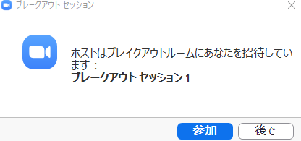

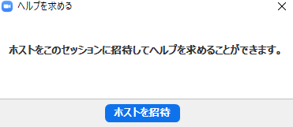
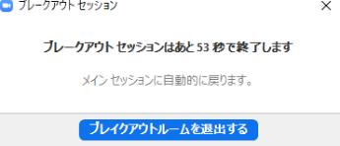

参加者
レビューアー
⑥ ブレイクアウトルームについて
「ブレイクアウトルーム」とは？
ウェブ会議の参加者を、小さなグループに分ける機能です。
個別ヒアリングで使用します。
Step1 ブレイクアウトルームへ移動する
ブレイクアウトルームの
設定はすべてホスト
(主催者)が行います
メインセッション
移動を促すメッセージが表示されたら、
「参加」をクリック、ブレイクアウトルームへ移動する。
※強制的にホストが移動を促す場合は下記表示は出ず、
自動でブレイクアウトルームへ移動します。
参加者
ホスト(主催者)
ヒアリング１
ホスト(主催者)
ヒアリング2
「参加」をクリック
ヒアリング3
ブレイクアウトルームへ
自動で移動
Step3 退出する
■ブレイクアウトルーム内で困ったら
画面下の「ヘルプを求める」から
ブレイクアウトルームへホストを招待します
ブレイクアウトセッションの終了が表示されたら「ブレイクアウトルームを退出する」をクリックし、メインルームへ戻る。
Step2 個別ヒアリングの実施
クリック
!!注意!!
画面左下の「ミーティングを退出」はクリックすると、ミーティングそのものから退出します。クリックしないように気をつけてください。
ブレイクアウトルーム内で
出来ること・使える機能
ルーム内に限定した
・会話
・画面共有
・チャット 等
「ホストを招待」
をクリック
ホストがブレイクアウトルームへ入室
自動でメインセッションへ移動

Slide 19
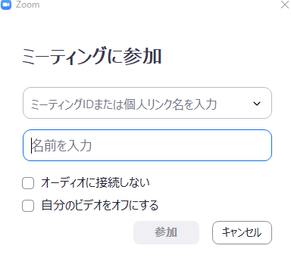
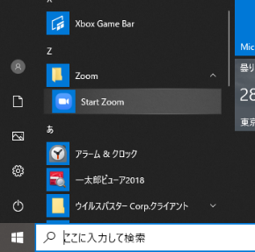
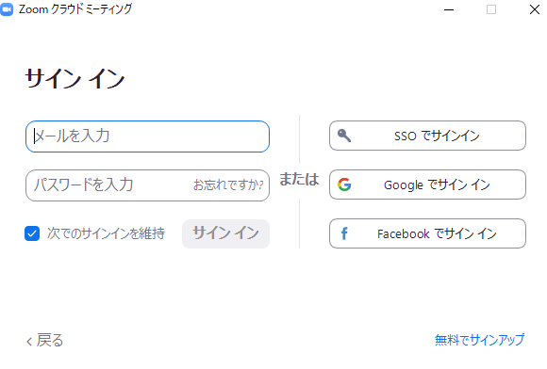
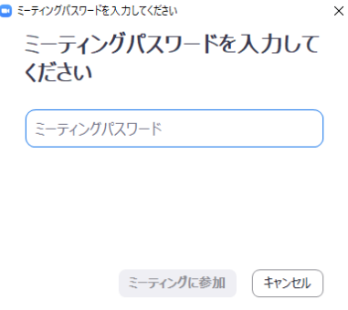
参加者
レビューアー
⑦ 当日の参加方法
Step1 事務局から招待を受領
Step3 「参加」からミーティングへ参加する
メールにてZoomに接続するための
ミーティングIDとパスワード、開催日時をご連絡します。
「参加」をクリック
Step2 Zoomアプリを立ち上げる
メールで届いたミーティングIDを入力
スタートボタン➡「Zoom」➡「Start Zoom」をクリック、
または、デスクトップ上のアイコンをクリックし立ち上げ、
サインインをする。※ブレイクアウトルームの振り分けをスムーズに
するため、必ず事前に事務局に伝えたアカウント(メールアドレス)でサインインをしてください。
姓+名(施設名)を入力
※施設名は略称でも可、
ハンドルネーム等はNG!!
「参加」をクリック
メールで届いたパスワードを入力
入室許可が
降りるまで
待機室で
お待ち下さい
「ミーティングに参加」をクリック

Slide 20
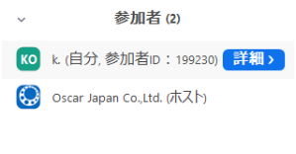
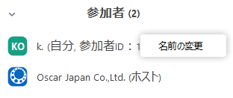

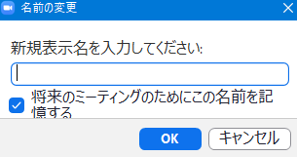
参加者
レビューアー
(参考) 参加後に名前を変更する
参加後の名前変更も可能ですが、記録には変更前の名前で記録されます。
可能な限り、参加時の名前(施設名含む)の設定を行ってください。
Step1 参加者バーを表示
Step2 名前を変更する
一番上、『自分』と表示されている名前がご自身です
「詳細」をクリック
画面下中央・左端の
「参加者」をクリック
「名前の変更」を
クリック
表示名【姓名(施設名)】を入力
※姓と名の間は半角スペース
※施設名は省略して名称を入力
「OK」をクリックして完了
参加者バーが表示されます

Slide 21

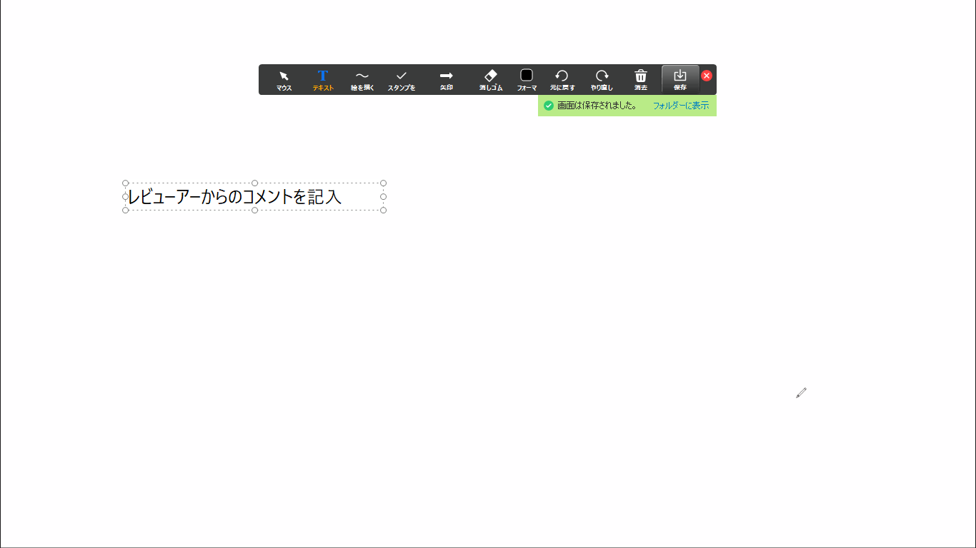
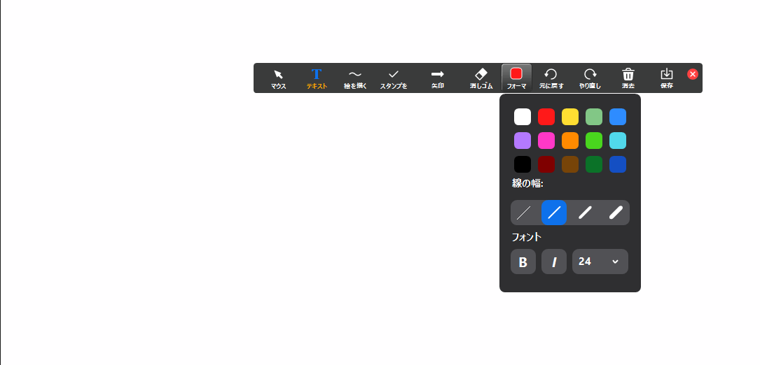
【画面共有「ホワイトボード」の入力方法】
レビューアー
事務局にて「ホワイトボード」を画面共有しますので、表示された画面で下記の操作をしてください
❶「オプションを表示」をクリック
※「消しゴム」でテキストを
消すことができる
❷「コメントを付ける」をクリック
※「保存」をクリックすると
ホワイトボードの画面が
PCに保存される
❻空いているスペースをクリックし
テキストを入力する
❸「テキスト」をクリック
❹「フォーマ」をクリック
❺テキストの色、大きさ等を
必要に応じて変更
※他の参加者が記入したコメントも同時に更新、タイムリーに表示される

Slide 22
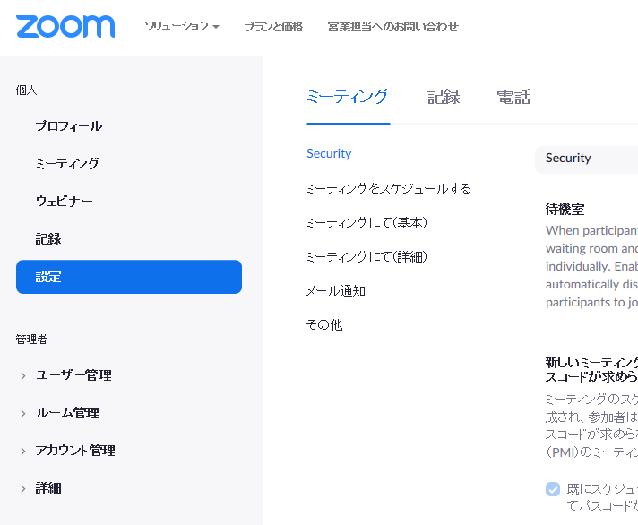
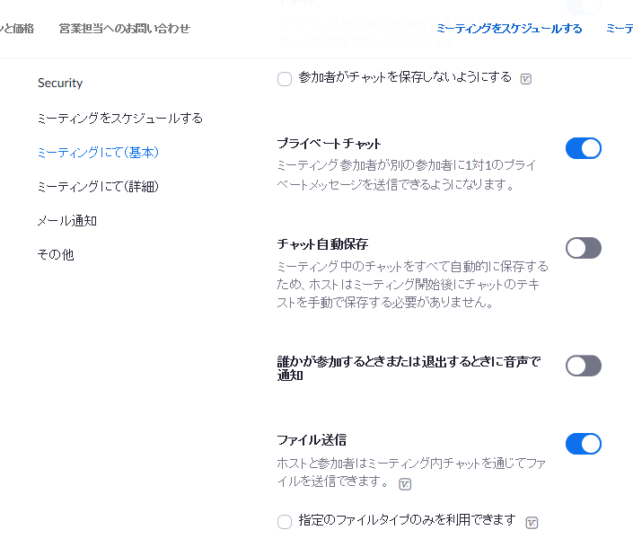
「チャット」機能で、ファイル（レビューシート）を送付する方法①
【ファイル送信が有効化されているかを確認する】
レビューアー
Step1 設定＞ミーティング＞ミーティングにて(基本)へ進む
Step2 ファイル送信を有効化する
「ミーティングにて(基本)」を
クリック
「設定」を
クリック
青になっていれば有効化されています

Slide 23
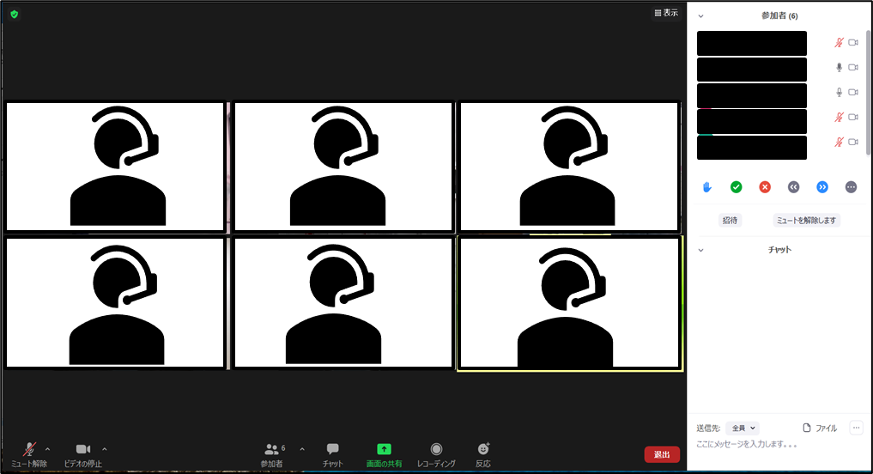
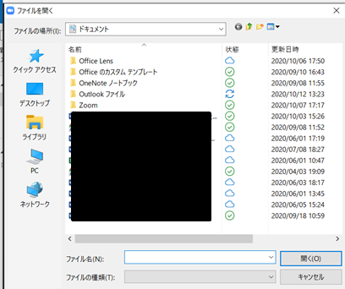
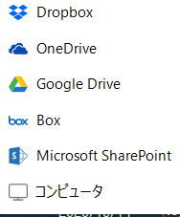
「チャット」機能で、ファイル（レビューシート）を送付する方法②
【ファイルを送信する】
レビューアー
（❹で、ファイルの保存先＝「コンピュータ」を選択した場合の画面）
❺ファイルを選択し
ダブルクリック
（自動で送信される）
❷送信先「事務局」を選択
❸「ファイル」をクリック
❹ファイルの保存先を選択
※デスクトップなどに保存されている場合は「コンピュータ」を選択
❶「チャット」をクリック

Slide 24
【セッションの途中で接続が切れてしまった】
⇒再度サインイン、ミーティングへ参加してください。 (P.19参照)
【ブレイクアウトルーム使用中に接続が切れてしまった】
⇒再度サインイン、ミーティングへ参加、ホスト(主催者)が再度ブレイクアウトルームの
設定を行うまでお待ちください。(P.19、18参照)
【音が聞こえない・マイクが使えない】
⇒ P.11参照
【進行中、音声では伝えにくい、対処が難しいトラブルが起こった場合】
⇒ホスト(主催者)へプライベートチャット(P.17参照)を利用してお知らせください。
【その他緊急時】
⇒事務局の緊急連絡先（携帯電話等を入力）へご連絡ください。
５. 困ったときは
Notes:
緊急連絡先を記入してください

Slide 25
がん診療連携拠点病院の緩和ケア提供体制に関するピアレビュー オンライン開催ハンドブック
別冊③ 参加者用ZOOM操作マニュアル
2021年版
2020年12月15日 第２版
2021年 9月27日 第３版
編集：国立がん研究センター がん対策研究所 若尾 文彦
国立がん研究センター がん対策研究所 がん医療支援部
〒104-0045東京都中央区築地5-1-1, TEL: 03-3547-5201（内線7117）, E-Mail: pcc-office@ml.ncc.go.jp
このマニュアルは、令和2年度 国立がん研究センター研究開発費「地域レベルで取り組む緩和ケアやがん薬物療法を含めたがん医療の質の改善に関する研究」班（研究代表者 加藤雅志）の研究成果をもとに作成されたものです。
編集サポート：オスカー・ジャパン株式会社 研修事業部
＊著作権フリー素材として作成しています

